Slide 1

REPUBLIKA HRVATSKA
ZADARSKA ŽUPANIJA
PRORAČUN ZADARSKE ŽUPANIJE ZA 2026. GODINU I PROJEKCIJA ZA 2027. i 2028. GODINU
- vodič za građane -
Zadar, prosinac 2025.

Slide 2

Što je proračun?
Proračun je akt kojeg donosi Skupština, a koji sadrži godišnje prihode i primitke te rashode i izdatke za jednu proračunsku godinu kao i projekcije proračuna za sljedeće dvije proračunske godine.
Iz proračuna saznajemo što sve Županija i njezini proračunski korisnici financiraju te koliko novca izdvajaju za pojedine javne funkcije poput školstva, zdravstva, gospodarstva, poljoprivrede, turizma, socijalne zaštite, kulture, sporta, zaštite okoliša.

Slide 3

Proračun Zadarske županije
Proračun Zadarske županije je konsolidiran te sadrži prihode/primitke i rashode/izdatke Zadarske županije i njezinih proračunskih korisnika
27 osnovnih škola
19 srednjih škola i 1 srednjoškolski đački dom
5 ustanova u zdravstvu
1 Dom za starije i nemoćne
2 ustanove u kulturi
6 Ostalih korisnika (Zavod za prostorno uređenje, JU Natura Jadera, ZADRA, AGRRA, INOVACIJA, SKLONIŠTE)
2 Vijeća nacionalnih manjina (albanska, srpska)
Županijski prihodi
Prihodi proračunskih korisnika
Proračun Zadarske županije
Upravni odjel za financije i proračun
Upravni odjel za financije i proračun

Slide 4
Proračun Zadarske županije za 2026. godinu i projekcija za 2027. i 2028. godinu
Prihodi i primici 239.769.378,00 eura
Vlastiti izvori (višak/manjak) prihoda iz prethodne godine 3.430.622,00 eura
Rashodi i izdaci 243.200.000,00 eura
Proračun za 2026.
243.200.000,00eura
Projekcija za 2027.
228.800.000,00 eura
Projekcija za 2028.
212.800.000,00 eura
Upravni odjel za financije i proračun

Slide 5
Proračun Zadarske županije za 2026. godinu bez proračunskih korisnika
Prihodi i primici
80.189.443,10 mil. eura
Višak prihoda iz prethodne godine
4.115.362,00 mil. eura
Rashodi i izdaci
84.304.805,10 mil. eura
Upravni odjel za financije i proračun

Slide 6
Struktura proračunskih prihoda i primitaka
PRIHODI I PRIMICI | Plan 2025. | Plan 2026. | Indeks 26/25
PRIHODI POSLOVANJA | 209.581.030,29 | 239.211.868,00 | 114,14
PRIHODI OD POREZA | 34.136.430,00 | 34.550.000,00 | 101,21
POMOĆI IZ INOZ. I OD SUBJEKATA | 103.187.097,08 | 127.298.410,90 | 123,37
PRIHODI OD IMOVINE | 3.261.172,54 | 3.118.151,50 | 95,61
PRIHODI OD UPRAVNIH I ADMIN. PRISTOJBI | 7.381.846,31 | 10.297.558,15 | 139,50
PRIHODI OD PRODAJE PROIZVODA I ROBE, USLUGA I DONACIJA | 13.735.213,84 | 13.455.122,16 | 97,96
PRIHODI IZ NADLEŽ. PRORAČUNA I OD HZZO | 47.812.271,52 | 50.426.875,29 | 105,47
KAZNE, UPRAVNE MJERE I OSTALI PRIHODI | 66.999,00 | 65.750,00 | 98,14
PRIHODI OD PRODAJE NEFIN. IMOVINE | 177.571,77 | 157.510,00 | 88,70
PRIMICI OD FIN. IMOVINE I ZADUŽIVANJA | 4.262.034,47 | 400,000,00 | 9,39
VLASTITI IZVORI | 8.979.363,47 | 3.430.622,00 | 38,21
UKUPNO | 223.000.000,00 | 243.200.000,00 | 109,06
Upravni odjel za financije i proračun

Slide 7
Struktura proračunskih prihoda i primitaka

Slide 8
Zadarska
županija
Prihodi i primici Zadarske županije i proračunskih korisnika u 2026. godini
Iznose 243.200.000,00 eura, od kojih:

Slide 9
Struktura proračunskih rashoda i izdataka
RASHODI I IZDACI | Plan 2025. | Plan 2026. | Indeks 26/25
RASHODI POSLOVANJA | 185.836.106,98 | 195.533.355,01 | 105,22
RASHODI ZA ZAPOSLENE | 124.479.582,06 | 129.545.248,40 | 104,07
MATERIJALNI RASHODI | 45.991.028,14 | 47.944.753,89 | 104,25
FINANCIJSKI RASHODI | 363.068,17 | 358.620,82 | 98,78
SUBVENCIJE | 570.000,00 | 552.000,00 | 96,84
POMOĆI DANE U INOZEMSTVO | 4.992.314,95 | 5.959.916,56 | 119,38
NAKNADE GRAĐANIMA I KUĆANSTVIMA OD OSIGURANJA I DR. NAKNADE | 6.261.850,31 | 7.624.365,55 | 121,76
RASHODI ZA DONACIJE, KAZNE, NAKN.ŠTETA I KAP. POMOĆI | 3.178.263,35 | 3.548.449,79 | 111,65
RASHODI ZA NABAVU NEFINANCIJSKE IMOVINE | 36.356.507,75 | 46.227.270,50 | 127,15
IZDACI ZA FINANCIJSKU IMOVINU I OTPLATU ZAJMOVA | 807.385,27 | 1.439.374,49 | 178,28
UKUPNO | 223.000,000,00 | 243.200.000,00 | 109,06
Upravni odjel za financije i proračun

Slide 10
Struktura proračunskih rashoda i izdataka

Slide 11
Struktura rashoda i izdataka po ekonomskoj klasifikaciji

Slide 12
Zadarska županija
Rashodi - funkcijska klasifikacija
Funkcijska klasifikacija je prikaz rashoda proračuna te proračunskih korisnika razvrstanih prema njihovoj namjeni
Upravni odjel za financije i proračun

Slide 13
Rashodi - organizacijska klasifikacija

Slide 14

Najznačajnija izdvajanja sredstava za obrazovanje, kulturu i šport
Zadarska
županija
projekt Pomoćnici u nastavi i Inkluzija faza V. u OŠ i SŠ | 0,8 mil. eura
prijevoz učenika srednjih škola | 620 tis. eura
sufinanciranje smještaja u SĐD i udžbenika učenika deficitarnih zanimanja | 0,1 mil. eura
djelatnost i aktivnosti Narodnog muzeja Zadar | 846 tis. eura
djelatnost i aktivnosti Kazališta lutaka Zadar | 1,0 mil. eura
programi u kulturi | 165 tis. eura
djelatnost Športske zajednice Zadarske županije | 238 tis. eura
javne potrebe u športu | 203 tis. eura
kapitalna ulaganja u OŠ | 650 tis. eura
Projekt Dogradnje i rekonstrukcije zgrade OŠ Biograd na Moru (sredstva iz NPOO-a) | 5 mil. eura
Projekt Rekonstrukcija i dogradnja građevine OŠ Pakoštane (sredstva iz NPOO-a) | 2 mil. eura
Projekt Rekonstrukcija i dogradnja građevine OŠ Bibinje (sredstva iz NPOO-a) | 2 mil. eura
Projekt Izgradnja škole i dvorane PŠ Vir OŠ Privlaka (sredstva iz NPOO-a) | 1,5 mil. eura
Projekt Dogradnja građevine jednodijelne školske sportske dvorane OŠ Pridraga (sredstva iz NPOO-a) | 1,0 mil. eura
Projekt Izgradnja građevine OŠ Starigrad (sredstva iz NPOO-a) | 1,9 mil. eura
Projekt Izgradnja dvorane OŠ Stankovci (sredstva iz NPOO-a) | 1,2 mil. eura
Projekt Dogradnja zgrade OŠ Sukošan (sredstva iz NPOO-a) | 2,0 mil. eura
Projekt Izgradnja dvorane OŠ Galovac (sredstva iz NPOO-a) | 0,9 mil. eura
Projekt Rekonstrukcije i dogradnje OŠ Ražanac (sredstva iz NPOO-a) | 2,1 mil. eura
Projekt Rekonstrukcije i dogradnje Područne škole Vrsi - OŠ Nin (sredstva iz NPOO-a) | 1,9 mil. eura
Projekt Izgradnja školske sportske dvorane OŠ Lišane (sredstva iz NPOO-a) | 0,9 mil. eura
Projekt Modernizacija i opremanje SŠ Ekonomska (sredstva iz NPOO-a) | 0,2 mil. eura

Slide 15

Najznačajnija izdvajanja sredstava za zdravstvo
financiranje Doma zdravlja | 1,1 mil. eura
financiranje Hitne medicinske pomoći | 0,2 mil. eura
financiranje Zavoda za javno zdravstvo | 0,7 mil. eura
ostala prijevozna sredstva u cestovnom prometu kod ZHMZŽ | 1,2 mil. eura
energetska obnova zgrade RJ Benkovac, | 470 tis. eura
projektna dokumentacija za Dom zdravlja ZŽ | 200 tis. eura
djelatnost mrtvozorenja | 134 tis. eura

Slide 16

Najznačajnija izdvajanja sredstava za socijalnu skrb
djelatnost Doma za starije i nemoćne Zadar | 0,5 mil. eura
mjere demografske obnove (jednokratne pomoći za novorođenu djecu) | 1,0 mil. eura
donacije civilnim udrugama | 393 tis. eura
pomoć starijim osobama | 1,0 mil. eura
donacije udrugama u socijanoj skrbi | 192 tis. eura
dogradnja Doma za starije u Preku | 1,0 mil. eura
zaštitne i integrativne radionice | 570 tis. eura
socijalna uključivost i prevencija osamljenosti | 105 tis. eura
Caritas Zadarske nadbiskupije | 70 tis. eura
Crveni križ | 152 tis. eura

Slide 17
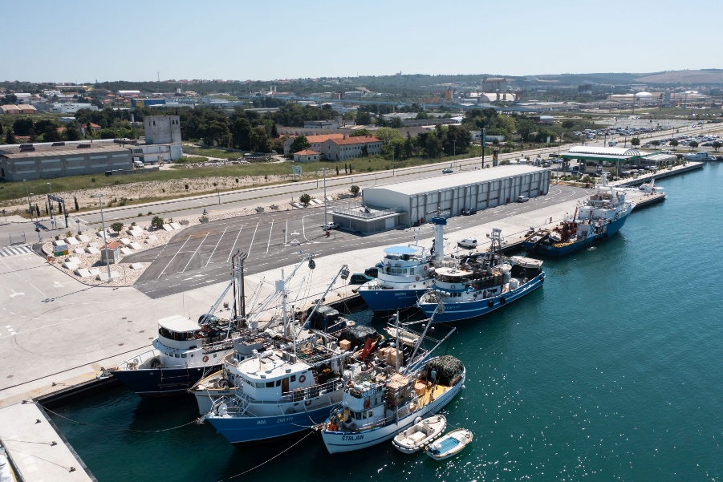
Najznačajnija izdvajanja sredstava za pomorsko dobro, more i promet
sufinanciranje projekata gradnje prometnica | 100 tis. eura
projektnu dokumentaciju za dogradnju i sanaciju luka | 70 tis. eura
jedinicama lokalne samouprave za sanaciju lokalnih luka | 250 tis. eura
sufinanciranje izgradnje cesta | 600 tis. eura
sufinanciranje izgradnje pomorske infrastrukture | 250 tis. eura
prijenosi gradovima i općinama kroz program održavanja pomorskog dobra | 200 tis. eura
sufinanciranje projekata uređenja plaža | 100 tis.eura

Slide 18

Najznačajnija izdvajanja sredstava za gospodarstvo i turizam
razvoj malog i srednjeg poduzetništva | 357 tis. eura
subvencije kamate na kredite za mlade obitelji | 184 tis. eura
promidžba i udruženo oglašavanje u turizmu | 40 tis. eura
prijenosi JLS za infrastrukturne projekte (100 tis. eura za uređenje i opremanje dječjih igrališta, 120 tis. eura za sportska igrališta) | 220 tis. eura
sufinanciranje sunčanih elektrana na obiteljskim kućama | 100 tis. eura

Slide 19
Hvala na pažnji !
Dodatne i detaljnije informacije možete pronaći na službenoj mrežnoj stranici Zadarske županije
https://www.zadarska-zupanija.hr/
Upravni odjel za financije i proračun

